Slide 1
4장. 가족기업의 자원

Slide 2
CONTENTS
가족기업의 자원: 가족
01
02
가족의 영향과 기업의 성과
03
가족기업의 자본

Slide 3
1. 가족기업의 자원: 가족
1. 가족기업의 자원: 가족
가족의 중요성과 정의
인간의 사회생활에서 가장 기초가 되는 것. 사회의 기본단위
아시아적 생산양식: 가족노동을 기반, 아사아적 봉건제도: 동족을 근간: 가족주의(familism)
가족은 결혼과 혈연이란 관계로 결부된 사람들이 이룩한 사회집단이며 동거동재(同居同財)의 공동체이고 생식과 양육의 기능을 가진 생활공동체(이광규, 1996)
분석단위로서의 가족
가족은 분석수준인 개인, 집단, 조직과 마찬가지로 조직연구의 변수에 포함(Dyer, 2003).
가족과 조직인 기업의 영역은 상호 심각하게 중복되거나 동형이기 때문에 가족은 기업의 행동에 영향을 끼치므로 가족을 변수에 포함시키는 것이 옳음.
가족을 포함시키는 주제: 예)지배구조, 경력개발, 경쟁우위, 전략수립, 조직문화, 사회적 자본, 승계전략, 갈등관리 등
Seibert 등(2001)은 기업의 경력개발을 연구하면서 가족을 변수에 포함시키고 ①조직에서 가족의 관여, ②가족의 사회적 자본, ③시니어 가족구성원의 접근을 연구주제로 언급
가족기업은 가족과 기업 두 축의 조화와 균형이 적절히 이루어질 때 잘 굴러가므로, 가족과 기업 두 시스템을 동시에 연구하여야 함.

Slide 4
1. 가족기업의 자원: 가족
1. 가족기업의 자원: 가족
가족기업의 자원: 가족
가족기업의 대표적인 자원: 가족(family), 특히 함께 일하는 가족
가족이 진정한 의미있는 자원이 되려면:
가족이 함께 일할때의 가치를 알아야 함.
가족 내에서 과거로부터 내려오는 나쁜 습관이나 언행을 찾아내어 바꾸는 것
가족의 약점을 최소화하고 강점을 극대화

Slide 5
1. 가족기업의 자원: 가족
2. 건강한 가족: 동태성
가족동태성(family dynamics):가족은 많은 구성원과 다양한 이해관계로 둘러싸인 복잡한 조직체, 가족과 기업의 중복영역이 존재하는 복잡한 시스템
건강한 가족(strong family)의 특징
  건강한 가족은 논쟁을 자주 한다
  건강한 가족은 공유된 규칙과 관례를 지킴
  건강한 가족은 자유롭게 스스로 의사결정한다
  건강한 가족은 공유된 목표를 잘 달성할 수 있는가에 관심
  건강한 가족은 실수와 실패를 인정, 협상력을 장려

Slide 6
1. 가족기업의 자원: 가족
3. 가족 공정성
가족 공정성의 배경
가족이 기업의 자원이 되려면 가족 구성원 특히 부모-자식의 관계가 공정하게 정립되어야 함
부모들은 자식이 성장하여 어른이 되어도 여전히 어린애로 취급하기 쉬우며 자식을 통제하기를 원하지만, 자식은 부모로부터 독립하기를 원함
기업은 권한과 역할을 기준으로 한 계층조직, 이것이 신세대에게 고통을 줌.
해결 방법: 공정성(fairness)의 제도화: 가족에 영향을 끼치는 결정에는 가능한 한 가족을 참여시킴과 동시에 차세대에 권한을 줌
가족 공정성의 3원칙
관여(engagement): 가족관계를 진전시키는 가장 핵심적인 활동은 가족에 영향을 끼치는 의사결정, 계획, 가족문제 등에 관하여 가족을 관여시키는 것, 예)가족회의
설명(explanation): 가족구성원 모두(특히 소외된 세대)에게 의사결정이나 행동에 대해 설명하는 것은 매우 중요한 일
기대(expectation): 모든 사람의 기대를 명확하게 인식하면 가족과 기업의 관계를 개선

Slide 7
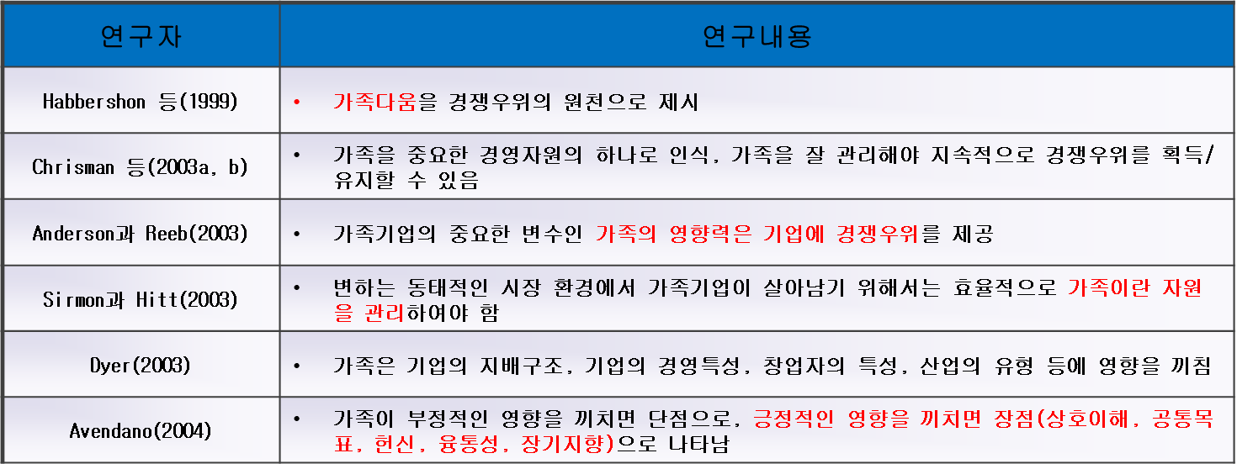
2. 가족의 영향과 기업의 성과
1. 기업에 대한 가족의 영향
<표 > 기업에 대한 가족의 영향
가족은 자원이며 기업에 정(正) 혹은 부(負)로 영향을 끼침.
가족기업 관계자들이 가족기업을 어떻게 관리하는가에 따라 가족은 기업의
경쟁우위 혹은 부채가 될 수 있음.

Slide 8
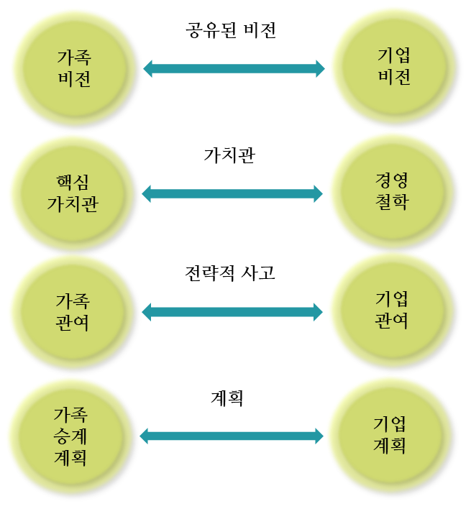
2. 가족의 영향과 기업의 성과
2. 가족과 기업의 평행계획
<그림 4-1> 가족과 기업의 평행계획

Slide 9
2. 가족의 영향과 기업의 성과
3. 가족의 영향과 기업의 성과
“가족 효과(family effect)”：가족이 기업에 영향을 끼치는 것을 가족효과라 명명, 가족은 지배구조, 경쟁우위, 전략수립, 조직문화, 사회적 자본 등 다양한 분야에서 가족이 기업의 성과에 영향을 미침(Dyer, 2003/2006).
가족 구성원들은 복잡한 갈등과 가족의 역동성을 일으키는 서로 경쟁하는 목표와 가치로 기업의 성과에 부의 영향을 끼친다는 이론과, 반대로 가족기업에는 대리인 비용 자체가 나타나지 않으며, 이타주의가 나타나 성과에 정의 영향을 끼친다는 이론이 있음.
Max Weber는 이타주의의 결과로 족벌주의(nepotism)에 대체되는 관료주의 모델 발표, 족벌주의는 역 선택과 종업원에 대한 비효율적인 모니터링과 평가로, 가족 구성원을 기회주의자로 만들 수 있음,
Perrow: 족벌주의가 불가능하더라도 이타주의로 가족구성원을 효과적으로 모니터링하기가 어려움.
결론: 가족주주의 무임승차, 이타주의로 효율적인 모니터링의 어려움, 역선택과 기회주의로 기업의 성과에 부정적인 영향을 끼치지만, 가족구성원이 공통의 목표와 가치관으로 화합과 단결 추구, 가족적인 분위기로 경영자를 대하면 가족효과가 대리인 비용 감소로 기업의 성과에 긍정적인 영향 끼침.

Slide 10
3. 가족기업의 자본
1. 가족기업 자본의 구분
가족기업은 가족을 중요한 자원으로 여김, 이런 자원이 뚜렷한 자본으로 형성될 때, 가족기업은 경쟁력이 발생, 경영성과도 좋아짐.
가족기업 자본에 관한 선행연구
연구자 | 가족기업 자본에 관한 연구결과
Burt(1992), Coleman(1988), Fukuyama(1995) 등 | 물리적 자본 인적 자본 사회적 자본
Habbershon & Williams(1999) | 자원기반관점을 활용하여 물질적자본 / 인적자본 / 조직적자본 / 과정적자본
Sirmon과 Hitt(2003) | 인적 자본, 사회적 자본, 생존 자본, 재무 자본, 그리고 지배구조
Danes 등(2009) | 가족자본을 가족구성원이 갖고 있는 총자본으로 정의, 인적자본, 사회적자본, 재무자본
본 서 | 인적 자본, 사회적 자본, 재무적 자본

Slide 11
3. 가족기업의 자본
2. 인적 자본(human capital)
가족의 인적자본(family human Capital): 가족 구성원이 갖고 있는 스킬, 능력, 태도와 가치관
장점:
가족 이름이 건물의 간판에 붙여있기 때문에(회사 이름), 가족 구성원은 자연스럽게 사업을 위하여 동기가 부여되어지며 헌신적일 수밖에 없음, 가족구성원은 보상없이도 기꺼이 일함. 높은 유연성,
가족구성원들은 아주 어린 나이부터 사업의 속성, 관습, 경쟁자들에 대해 학습, 가족구성원은 기업의 성공을 위해 기꺼이 희생,
높은 전문지식과 고도의 기술을 가진 가족구성원이 존재, 가족 구성원들은 정통하고 고도의 기술을 가진 가족 지도자들로부터 실제로 기업경영에 참가하는 훈련을 받아 왔음.
단점: 제한된 인재풀로 가족은 핵심적인 전략 경영을 위한 충분한 재능이 있는 종업원을 기업에 공급할 능력이 없을 수도 있음. 고도의 특화된 지식, 기술과 시장을 요구하는 기업, 정교한 지식이 요구되는 경영시스템과 프로세스를 요구하는 크고 복잡한 기업은 더욱 어려움.

Slide 12
3. 가족기업의 자본
3. 사회적 자본(social capital)
연구자 | 사회적 자본의 다양한 정의
Putnam(1993) | 신뢰를 사회적 자본의 근원
Colman(1988) | 신뢰를 사회적 자본의 결정체
Putnam(2000) | 묶는(Bonding) 사회적 자본: 내부 집단을 연결 연결하는(Bridging) 사회적 자본: 외부관계
Colman(1990) | 묶는 사회적자본의 이론적 근거 제시: 신뢰와 협동심을 중요 기능으로 봄, 강하고 응집력이 있는, 밀접성이 높은 네트워크에서는 모든 구성원들이 연결되어 있어 서로를 지지하므로 상호 신뢰가 높아짐
Burt(2005) | 내부의 밀접성: 집단 내부의 정보흐름을 촉진하고 네트워크 내의 구성원 간의 신뢰도를 높이고 협동심을 고취함 외부의 매개성: 집단 상호간 연결을 통하여 사회적 자본을 창출
Nahapiet & Ghoshal(1998); Yli-Renko et al.2001) | 구조적 차원: 행위자 간의 네트워크 연결 관계적 차원: 사회적 관계를 통해 형성되는 신뢰 등 인지적 차원: 공유된 비전, 가치관 등
기업이 다른 형태의 자본에 접근이 가능하도록 하므로 기업의 생존에 필요한 중요한 자산, 쉽게 거래되는 자본이 아님, 사람들이 함께 일할 수 있는 능력이 핵심임.

Slide 13
3. 가족기업의 자본
3. 사회적 자본(social capital)
가족의 사회적 자본
가족의 사회적 자본(family social capital)은 가족 구성원 간의 영업권, 가족과 지역사회 간의 영업권을 의미(Danes 등, 2009)
가족이 사회적 자본의 근원이고 개발자이며 또한 이용자(Bubolz, 2001)
가족 간 부정적인 감정을 갖거나 함께 일하면서 갈등이 확대된다면 가족관계는 가족의 부채가 됨(Sorenson 과 Bierman, 2009)/ 신뢰 기반의 협력적 관계는 자산이 될 수 있음(김선화․남영호, 2011)
가족의 사회적 자본의 형태:
가족 연결고리(family connection)를 활용하는 가족기업은 그들의 제품에 신뢰를 줄 수 있는 것, 제품에 가족이 내재되어 있음. 가족이름(예: family brand name)은 독특하고 흉내낼 수 없는 자원,
가족 기업이 가족을 넘어서 비가족 종업원에게 까지 강점으로 작용하는 영업권의 확장
가족이 서로 믿고 의존적인 사회적자본을 가질 경우 자원이 됨, 가족과 노동력 사이에서 강한 유대감을 촉진시키는 가족기업은, 경쟁적인 강점을 창출하기 위한 독특한 자원을 가지고 있음

Slide 14
3. 가족기업의 자본
3. 사회적 자본(social capital)
가족의 사회적 자본의 형성요인(Nahapiet & Ghoshal(1998), Arregle(2007)
상호작용(Interaction)
구성원 간 양적, 질적 또는 관계의 강도를 반영
가족기업의 구성원 간 관계에 있어 지속적이고 높은 수준의 커뮤니케이션은 강한 신뢰 기반을 구축하며, 특히 경영자와 후계자간 개방되고 정직한 커뮤니케이션은 상호신뢰를 강화(Ward, 2004)
상호의존성(Interdependence)
구성원들 간 공유된 비전과 목표를 개발하고 형성하는데 영향을 미침
가족기업의 성공에 대하여 같은 수준의 관심과 비전을 갖는다면, 상호의존성이 강한 가족사회적 자본을 만들어 낼 수 있음(Gersick 등, 1997)
잘 수립된 부모의 가치관을 잠재 후계자에게 이전하는 것이 미래 성공적인 승계프로세스를 위해 매우 중요함(Kets de Vries, 1993)

Slide 15
3. 가족기업의 자본
3. 사회적 자본(social capital)
가족의 사회적 자본의 형성요인
밀접성(Closure)
조직의 규범과 신뢰 그리고 동질성의 개발을 가능케 하며 사회적 네트워크의 밀접성이 강해야 내부 사회적 자본이 발전
응집력이 높고 밀접성이 강한 그룹의 경우 사회적 태만이나 기회주의가 발생할 가능성이 낮은 반면, 정보 교환, 높은 협동 등에 있어 순기능을 발휘(Oh 등, 2004)
밀접성은 명성 메커니즘을 제공, 이는 이질적인 행동과 의견을 축소함으로써 내부 구성원들에게 직무편의상의 유연성을 제공하고 신뢰를 구축함으로써 사회적 자본을 창출(Burt, 2005)
시간(Time) 과 지속성(stability)
오랜 시간 투자된 사회적 관계로부터 형성되며, 사회적자본을 개발시키고 성장시키기 위해서는 많은 시간이 필요(Coleman, 1988)
신뢰를 쌓는 데는 상당기간의 시간이 소요되기 때문에, 지속적이고 오래된 관계는 높은 수준의 신뢰 및 협동과 관련된 네트워크의 주요 특징
구성원 간의 친밀도와 충성도를 높이기 위해 가족구성원들이 함께 많은 시간을 보내는 것이 중요.

Slide 16
3. 가족기업의 자본
4. 재무적 자본(financial capital)
가족 구성원이 개별적으로 혹은 함께 소유하고 있는 현금과 물질적 자산으로 구성
현금: 재무기관의 투자, 핵가족 및 확대가족이 가용 가능한 현금 혹은 현금으로 쉽게 바꿀 수 있는 것을 포함, 인내자본(patient capital)
물질적 자산: 부동산, 설비, 생산 인프라 등 시간이 지나면 현금으로 바꿀 수 있는 것을 의미
생존가능한 자본은 경제가 어려운 시기, 새로운 시장위험 이후에 사업을 안정화시킬 때 도움을 줌, 가족은 사업침체기에 대응하여 그들 기업을 보호하기 위하여 재정적인 지원을 사용, 새로운 모험을 시도하기 위해 자본을 축적.
가족자금은 사업을 도와주는 것보다 가족의 니즈를 충족시키기 위한 것이 많음,결국 가족은 기업에 자원을 제공하기도 하고 빼앗기도 하여, 기업에 직접적인 영향을 미침(Dyer, 2006)
재무적 자본은 높은 수준의 인적자본, 사회적자본과 결합될 때 가능, 가족기업은 필요할 때를 대비해 재무적 자원을 준비하는 전략이 필요하며, 이런 계획과 준비가 철저히 이루어질때 지속가능한 가족기업이 될 수 있음.

Slide 17
가족기업의 자원: 가족
가족의 영향과 기업의 성과
가족기업의 자본:
1. 인적 자본
2. 사회적 자본
3. 재무적 자본
학습정리

Slide 18
THANK YOU!
&
Q&A

